Slide 1
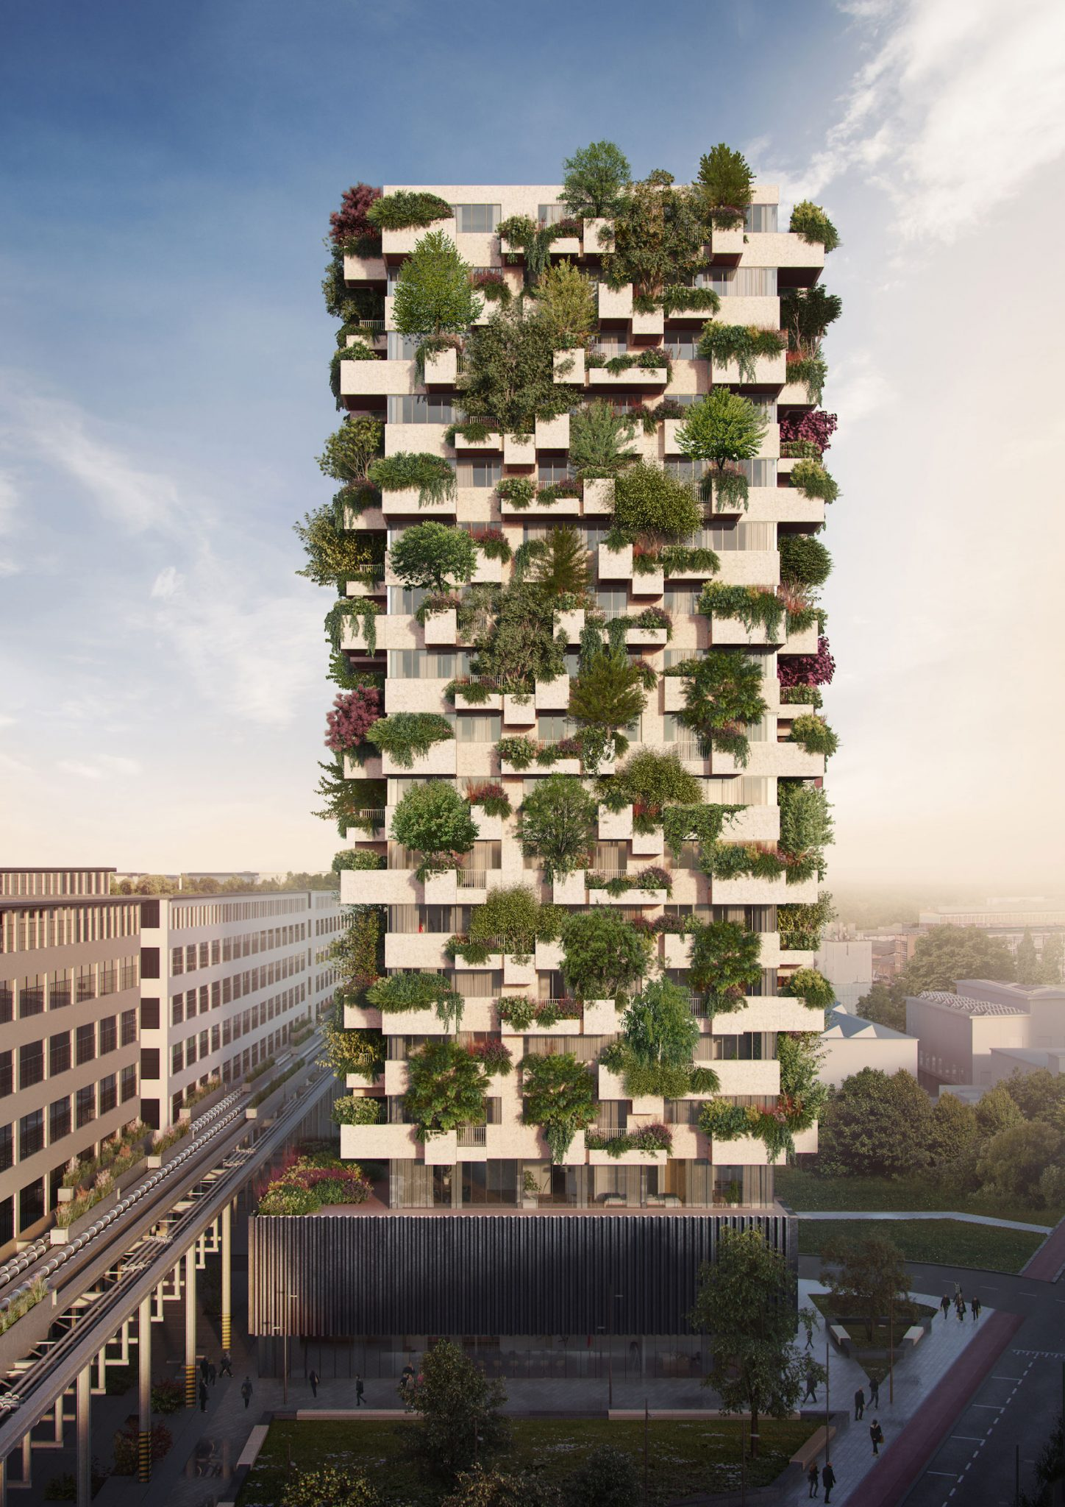

Voorlichting BWI klas 2
Docenten/begeleiders:
C. van Hazebroek
D. van Wattum
M.Kivit
C.Boeree
J. van der Kroon

Slide 2
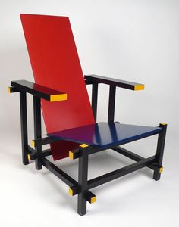
Programma
Profieldelen BWI
Arrangementen en extra keuzevakken
Methode
Samenwerking
Buitenschoolse activiteiten
Examen
Wat na deze school

Slide 3
Profieldelen BWI
Bouwproces en bouwvoorbereiding
Bouwen vanaf de fundering Leerjaar 3
Hout- en meubelverbindingen Niveau basis en kader
Design en decoratie
Bouwproces en bouwvoorbereiding Leerjaar 3
Design en decoratie Niveau gemengde leerweg
Verdeling ongeveer 30 procent theorie en 70 procent praktijk

Slide 4
Het aantal lesuren in de 3e klas bij BWI
De Kader en Beroeps leerlingen krijgen 15 lesuren in de week
De Gemengde leerweg leerlingen krijgen 9 lesuren in de week

Slide 5
CSPE in de 3e klas Centraal Schriftelijk en Praktisch Examen
Eind April begin mei is het CSPE examen voor de profielvakken.
De leerlingen doen dan verdeelt over een aantal dagen in 2 a 3 weken tijd examen voor het profielvak

Slide 6
Keuzevakken 4e Klas
Aan het einde van de 3e klas gaan de leerlingen de keuzevakken voor de 4e klas kiezen.
Dit is een kans om je te specialiseren in je interesse en mogelijke voorbereiding voor de uitstroom naar het MBO

Slide 7
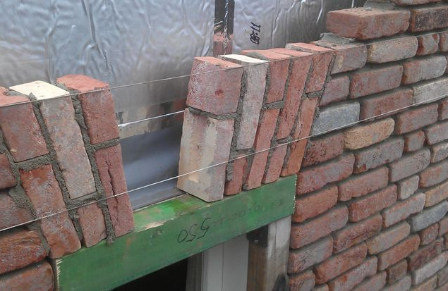
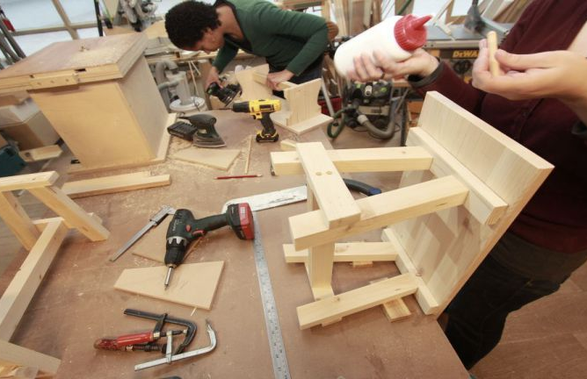
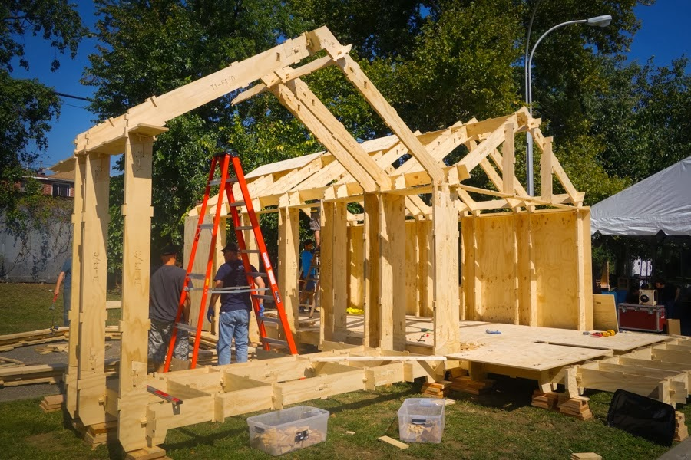
Keuzevak Arrangementen (eventueel)
Alround timmerman
Meubelmaken
Metselen
Ontwerpen

Slide 8
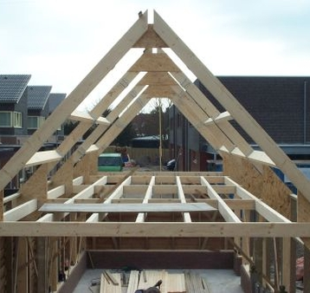
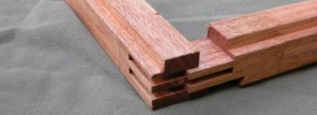
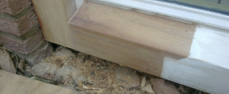
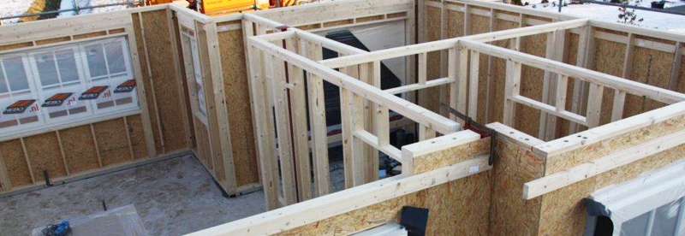
Timmeren basis, kader (4) en GL (3) keuzevakken
Daken en kapconstructies
Gevelopeningen
Scheidingswanden

Slide 9
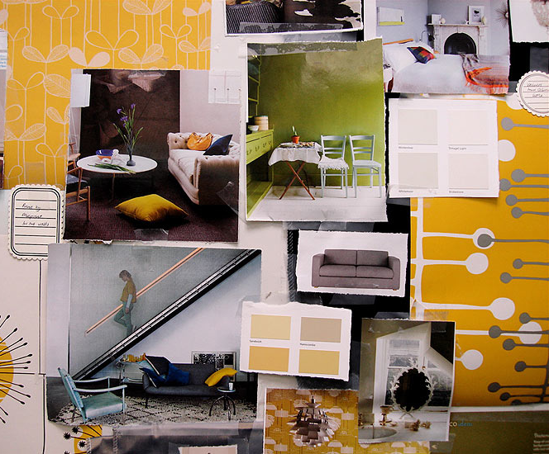
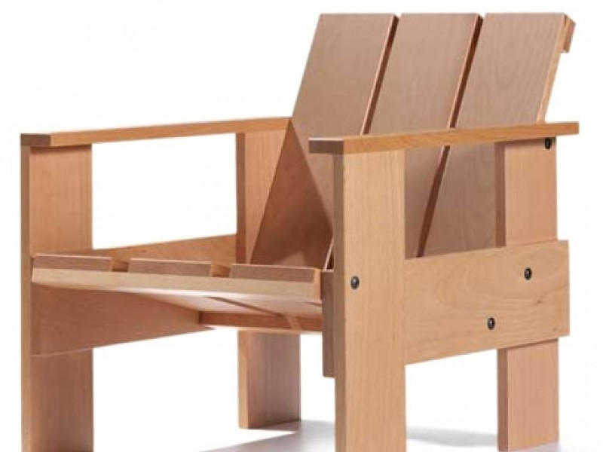
Meubelmaken basis, kader (4) en GL (3) keuzevakken
Meubelstofferen
Meubelmaken
Interieurontwerp en design

Slide 10
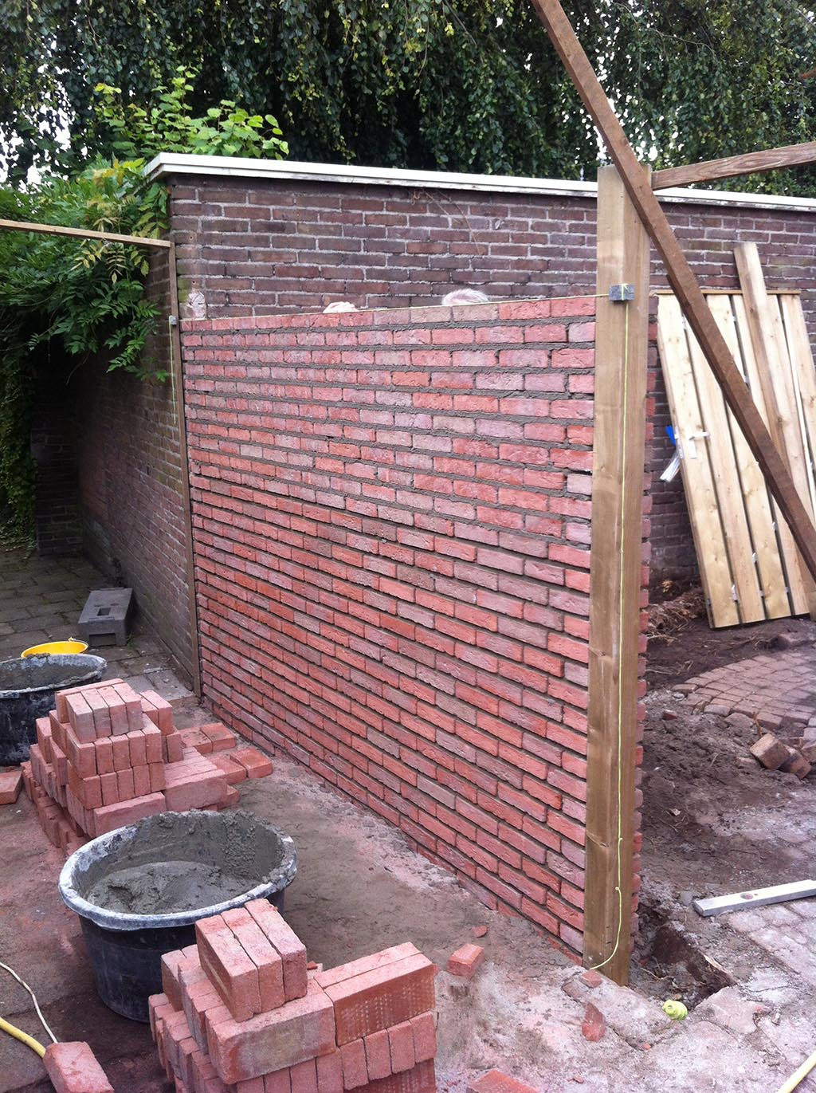
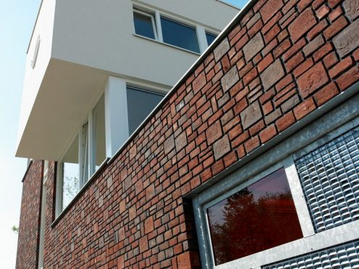
Metselen basis, kader( 4) en GL (2) keuzevakken
Schoon metselwerk
Tegelzetten
Circulair en duurzaam bouwen

Slide 11
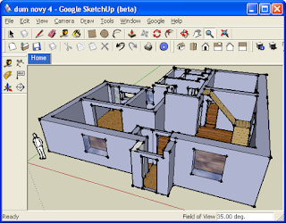
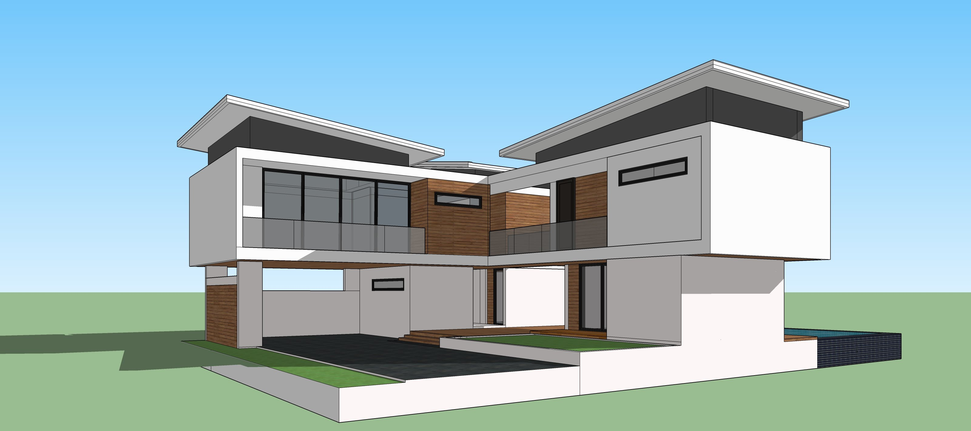
Ontwerpen basis, kader( 4) en GL (2)keuzevakken
Interieurontwerp en design
Meubelmaken
Meubelstofferen

Slide 12
Extra Keuzevakken onder andere:
Schilderen van hout- en steenachtige ondergronden
Of een keuzevak uit de andere arrangementen
Een keuzevak uit een ander profiel

Slide 13
Bwi keuzevakken op een rij
Interieur ontwerp en design | Tegelzetten
Mebelmaken | Schilderen van hout en steenachtige ondergronden
Meubelstofferen | Scheidingswanden
Gevelopeningen | Schoon metselwerk
Dak en kapconstructies | Circulair bouwen
Meubelmaken

Slide 14

Methode
Digitale methode op BWI net (zowel op school als thuis)
Werkmap met praktijkopdrachten
Cadcollege (tekeninglezen)
Sketchup (digitaal tekenen)

Slide 15

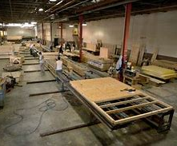
Samenwerking
Bouwmensen

Slide 16
Examen
Schoolexamen (SE) door middel van maken PTA’s (programma van toetsing en afsluiting)
Centraal schriftelijk en praktisch examen (CSPE). Deze vindt plaats in mei of Juni voor 3e jaars
Dit gaat over de 4 (basis en kader) of 2 (gemengde leerweg) profieldelen
Afronden keuzevakken in 4e leerjaar. Deze worden op school beoordeeld en worden apart op de cijferlijst vermeld

Slide 17



Buitenschoolse activiteiten
Voornoemde activiteiten (deze behoren bij het lesprogramma)
Timmerwedstrijd Skills (selectie uit de meest gemotiveerde en/of de beste)
Timmerwedstrijd Bouwmensen (selectie uit de meest gemotiveerde en/of de beste)
Excursie

Slide 18
Wat na deze school
MBO bouwgerelateerd maar ook elke ander MBO opleiding
Niveau 2, 3 BOL en BBL
Niveau 4 BOL
Denk aan timmerman, meubelmaker, metselaar, tegelzetter, stukadoor, schilder, dakdekker, rietdekker, infra etc. etc. Totaal 114 opleidingen!

Slide 19

Vragen?

